Slide 1
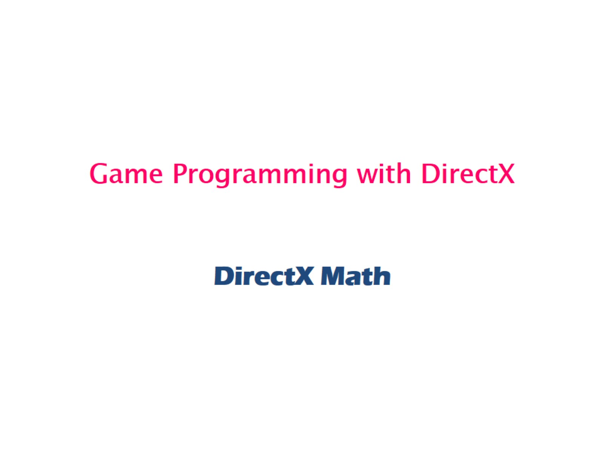
Game Programming with DirectX

Slide 2
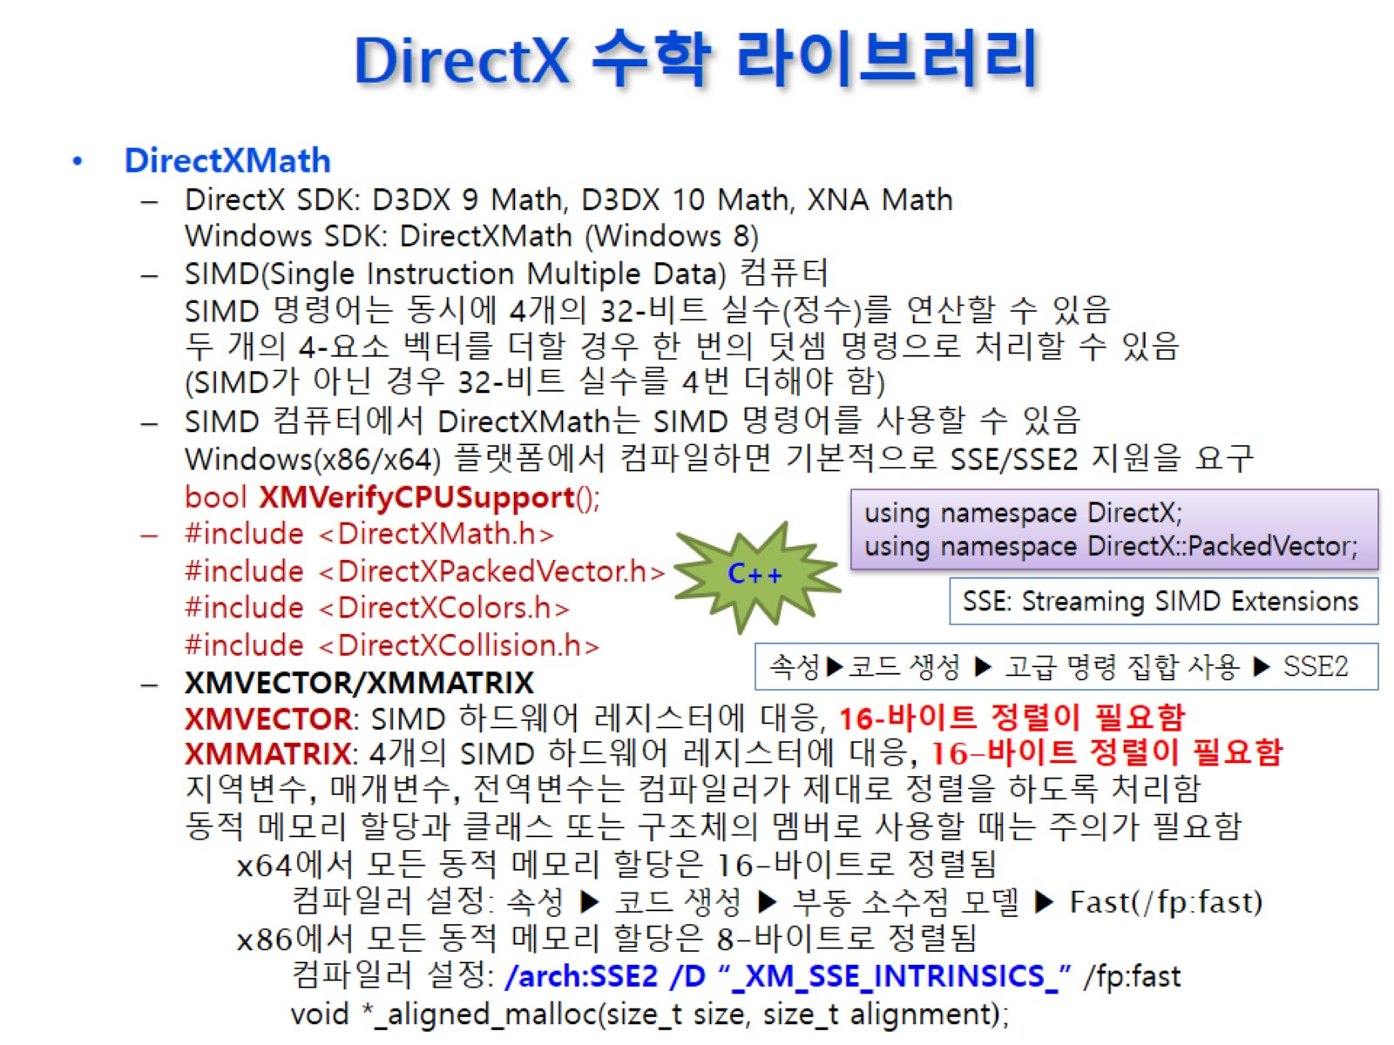




DirectX 수학 라이브러리
Notes:
DirectX vs스튜디오 64bit로
XMVECTOR, XMMATRIX는 지역변수, 매개변수, 전역변수로 사용할 때에는 16바이트로 자동 정렬됨
동적 메모리 할당, 클래스나 구조체의 멤버변수로 사용할 때에는 정렬 되지 않으므로 사용하지 말것

Slide 3
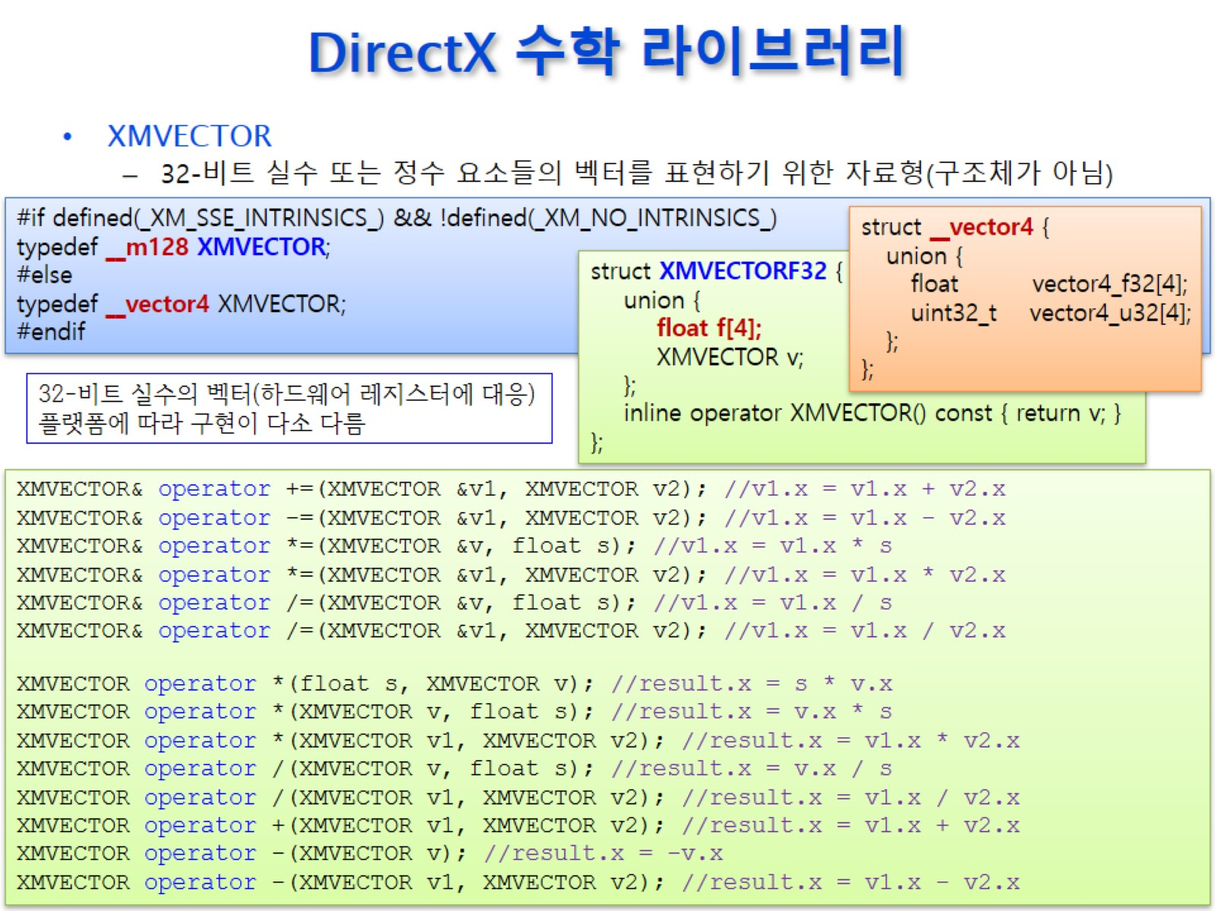


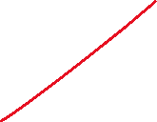
DirectX 수학 라이브러리

Slide 4
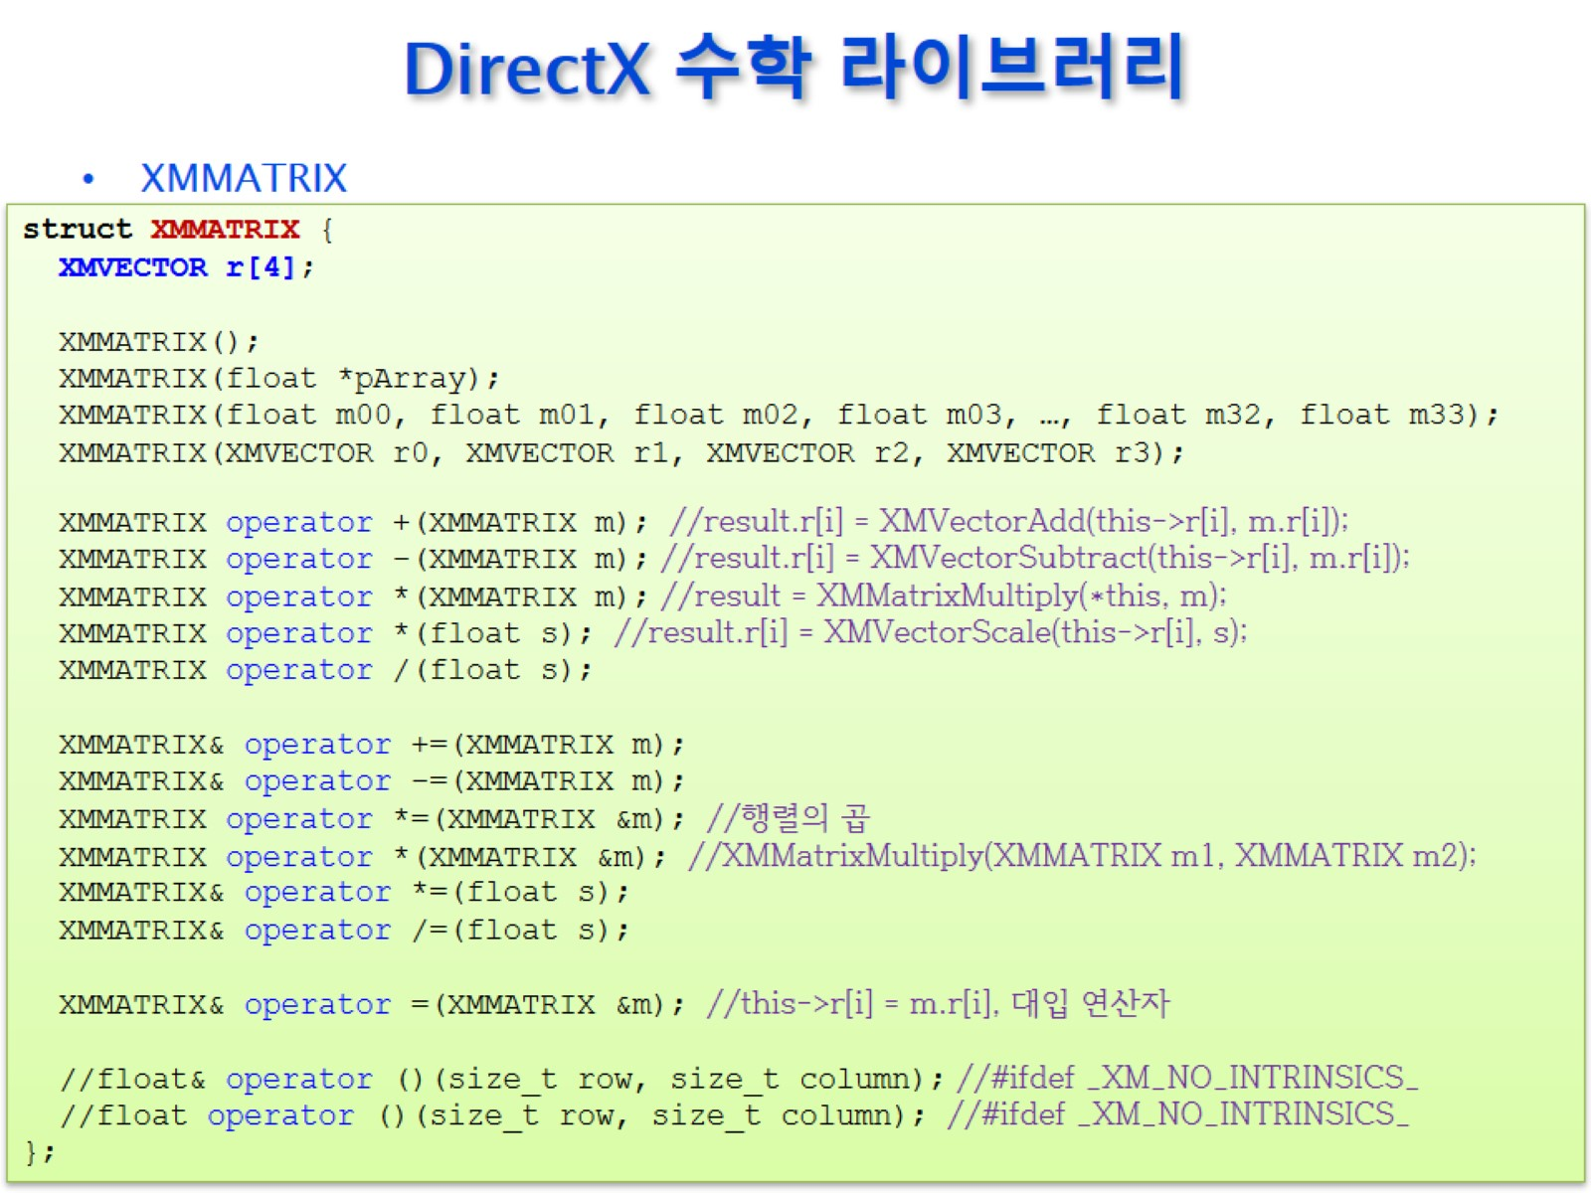
DirectX 수학 라이브러리

Slide 5
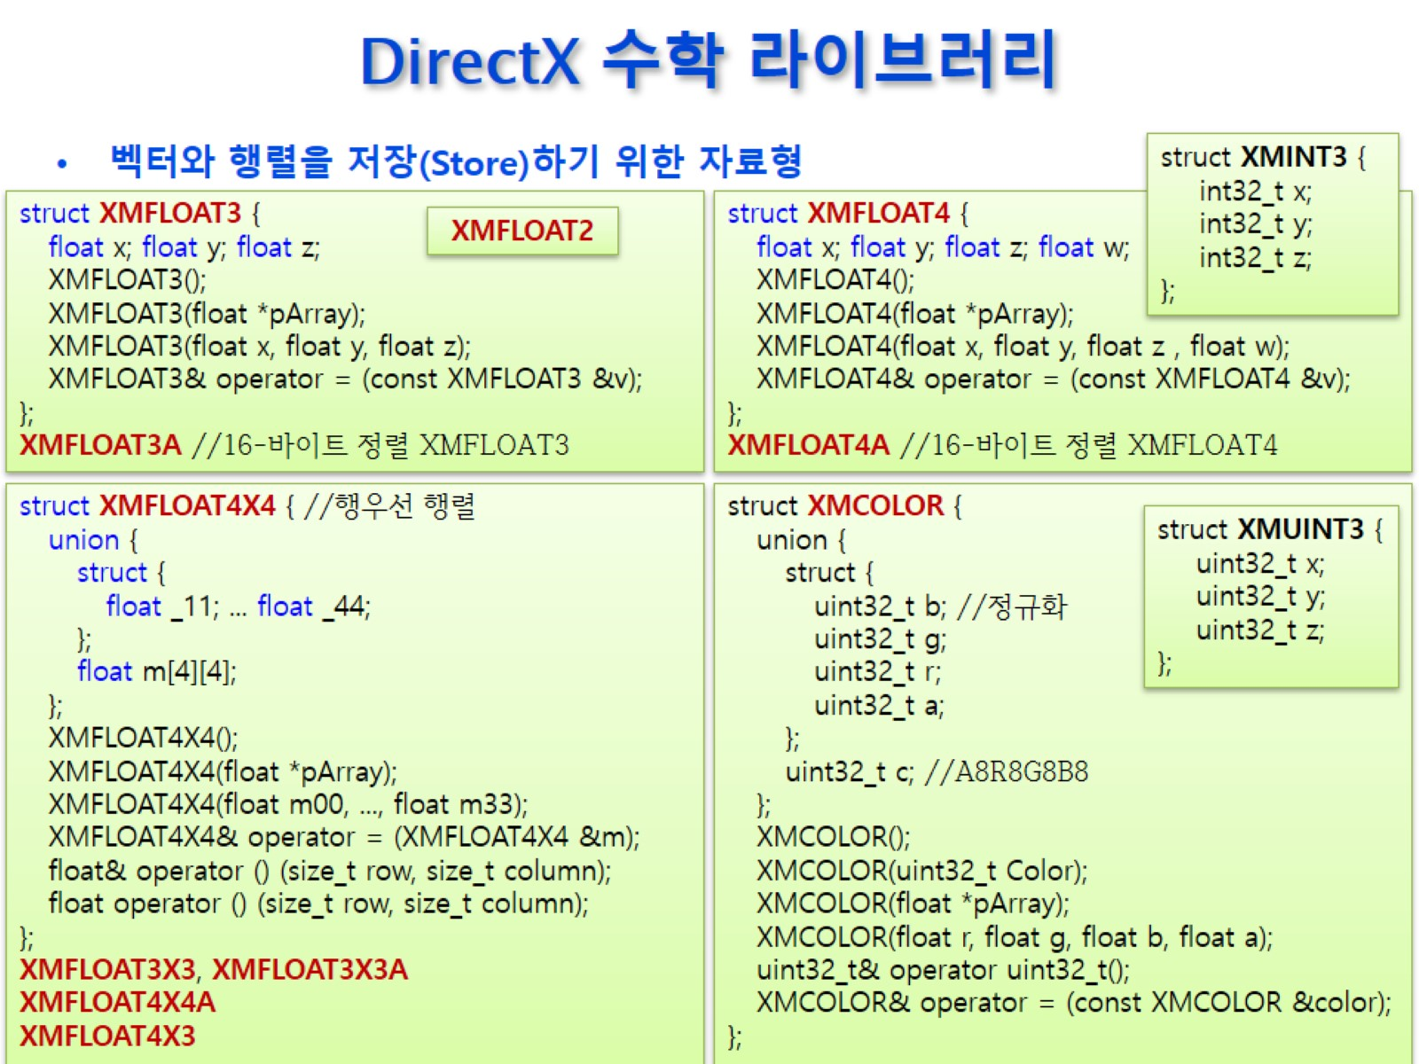
DirectX 수학 라이브러리

Slide 6
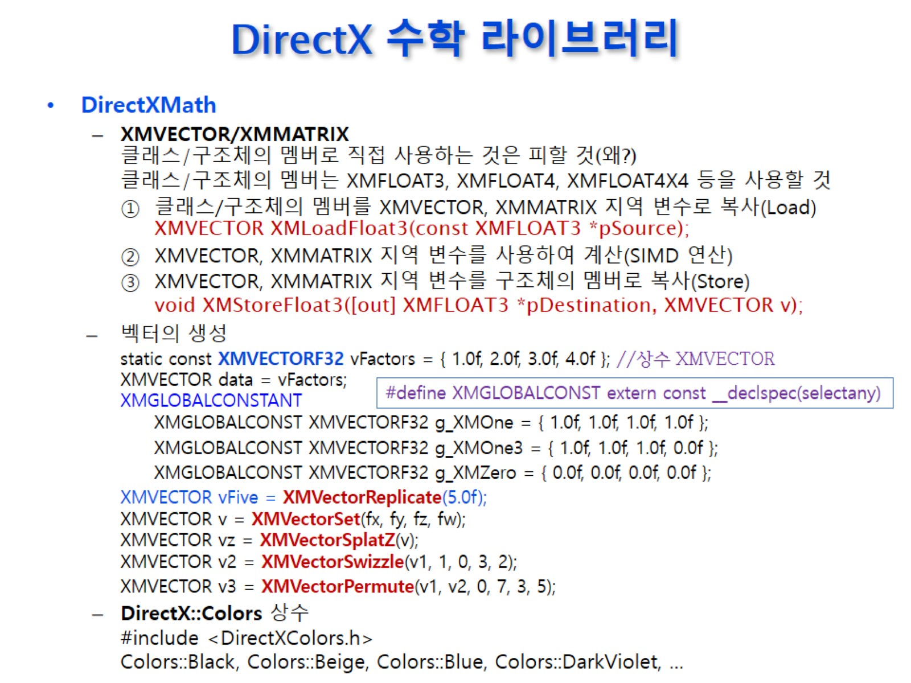
DirectX 수학 라이브러리
Notes:
메모리 정렬 문제 → 성능 저하, CPU register에 저장되기 때문에 오버헤드 발생 가능
코드 가독성 → XMFLOAT3는 각 멤버 접근 가능
플랫폼 호환성 → XMVECTOR는 SIMD지원이 되지 않는 플랫폼에서는 사용 불가
XMGLOBALCONSTANT : SIMD 최적화를 위한 상수 선언
XMVECTOR32F는 32비트 부동소수점 벡터만을 나타내는 자료형 이므로, 메모리 사용량이 더 적고 SIMD 명령어를 더 효율적으로 사용할 수 있습니다. 따라서 XMVECTOR32F는 3차원 또는 4차원 부동소수점 벡터를 사용하는 경우에 더 적합합니다.

Slide 7
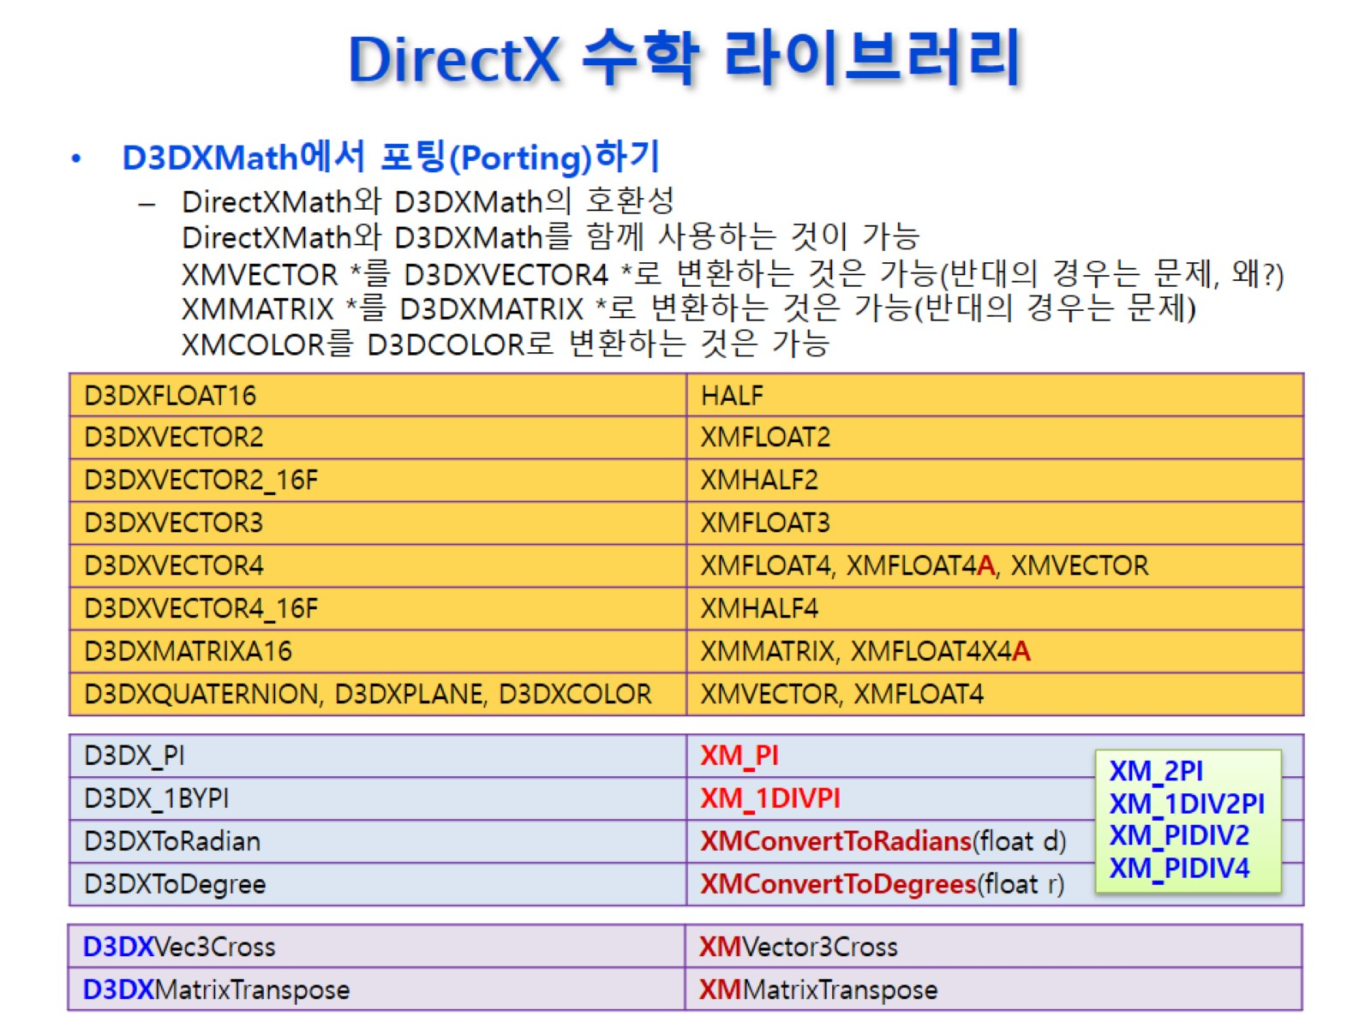




DirectX 수학 라이브러리

Slide 8
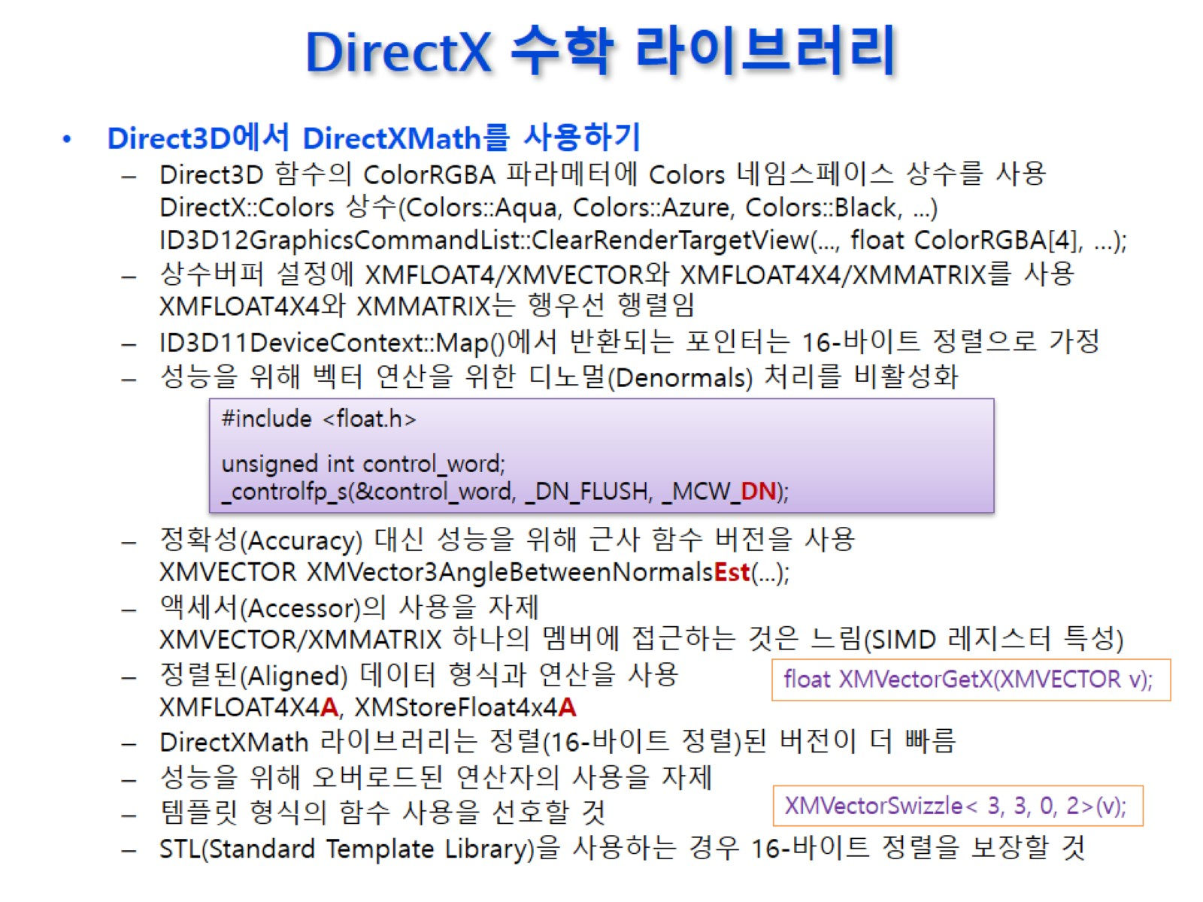
DirectX 수학 라이브러리

Slide 9
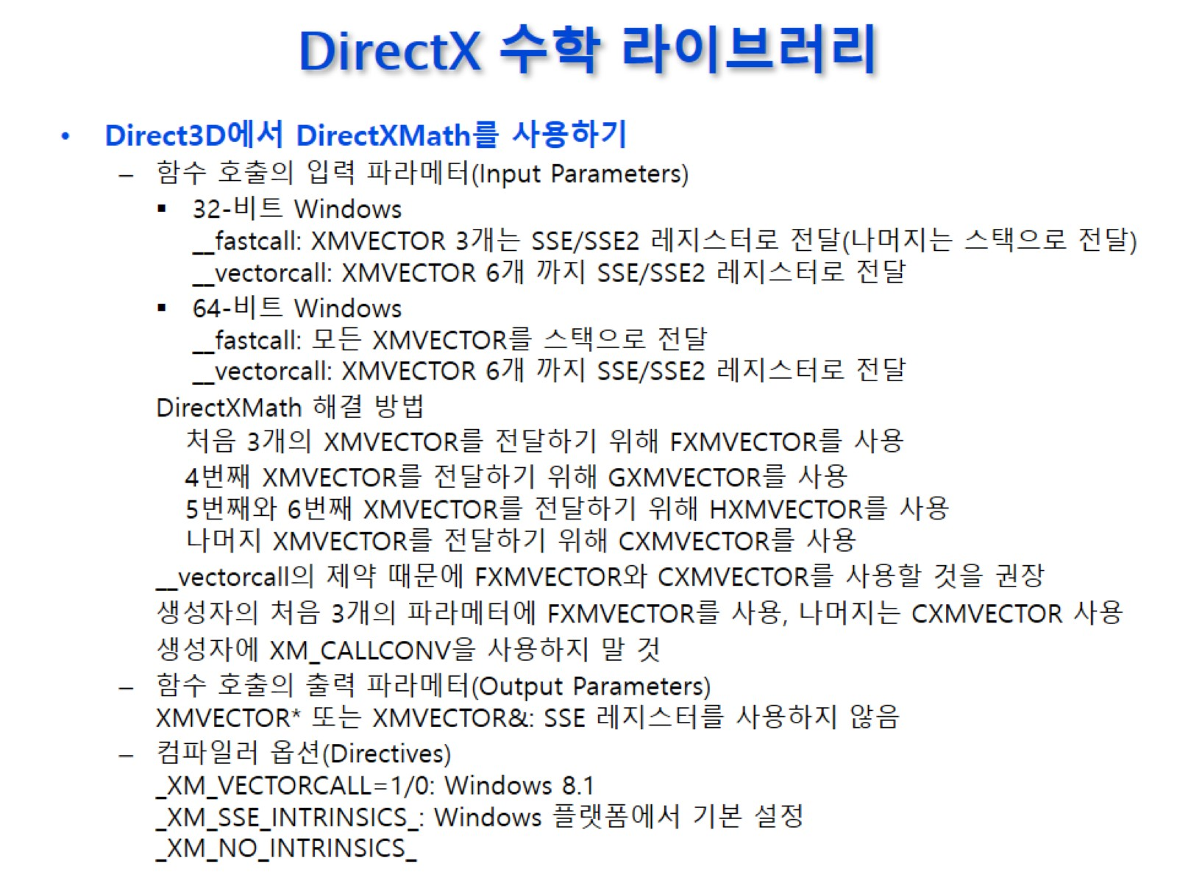

DirectX 수학 라이브러리
Notes:
DirectXMath에서 __vectorcall calling convention을 사용할 때 발생하는 제약을 해결하는 방법 중 하나입니다. __vectorcall calling convention은 함수 호출 시 레지스터를 이용해서 전달되는 파라미터들을 처리하는 방식인데, 이 때문에 함수에서 사용하는 파라미터의 수가 일정 수준 이상을 넘어가면 파라미터를 넘기는 방식이 복잡해질 수 있습니다.
DirectXMath에서는 이를 해결하기 위해 FXMVECTOR, GXMVECTOR, HXMVECTOR 등의 자료형을 제공합니다. 이 자료형들은 XMVECTOR와 같은 기능을 수행하지만, __vectorcall calling convention에 대응할 수 있도록 정의되어 있습니다.
따라서, 함수의 파라미터 수가 일정 수준 이상이 될 경우, 첫 3개의 파라미터에 대해서는 FXMVECTOR를, 4번째 파라미터에 대해서는 GXMVECTOR를, 5번째와 6번째 파라미터에 대해서는 HXMVECTOR를 사용하고, 나머지 파라미터에 대해서는 HXMVECTOR를 사용하여 함수를 호출하면 됩니다. 이를 통해 __vectorcall calling convention에서 발생하는 제약을 해결할 수 있습니다.
DirectXMath에서는 XMVECTOR 타입을 인자로 받는 함수 및 연산에서는 일반적으로 XM_CALLCONV를 사용합니다. 그러나 __vectorcall 함수 규약과 XM_CALLCONV 규약을 함께 사용할 때 일부 문제가 발생할 수 있습니다. 이를 해결하기 위해 DirectXMath에서는 FXMVECTOR와 CXMVECTOR를 권장하고 있습니다.
따라서 생성자의 파라미터를 FXMVECTOR와 CXMVECTOR로 변경하고 XM_CALLCONV를 사용하지 않는 것이 옳은 방법입니다. 이를 통해 SIMD 연산이 효율적으로 수행될 수 있습니다.

Slide 10
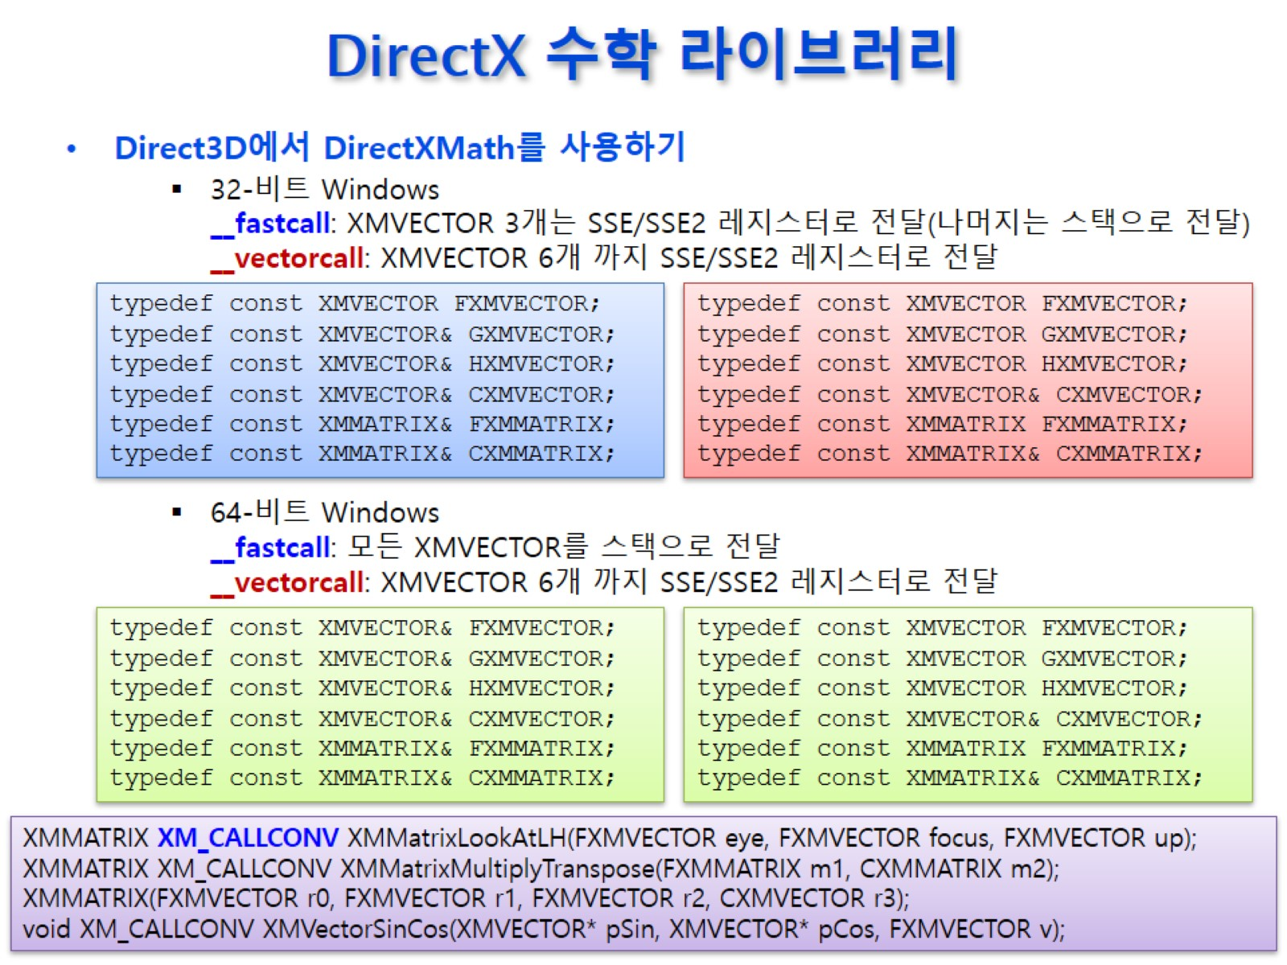
DirectX 수학 라이브러리
Notes:
XM_CALLCONV == __vectorcall or __fastcall
반환 타입이 XMVECTOR/XMMATRIX와 같이 정렬된 데이터에 대해서만 사용
XM_CALLCONV는 함수 호출 규약을 지정하는 매크로입니다. 이 매크로는 인수 전달 방법, 스택 정리 방법, 반환 값 처리 방법 등과 같은 함수 호출에 필요한 정보를 지정합니다.
XM_CALLCONV를 붙인 함수는 벡터와 행렬 등의 SIMD 데이터 타입을 인수로 전달받는 경우에 유용합니다.

Slide 11
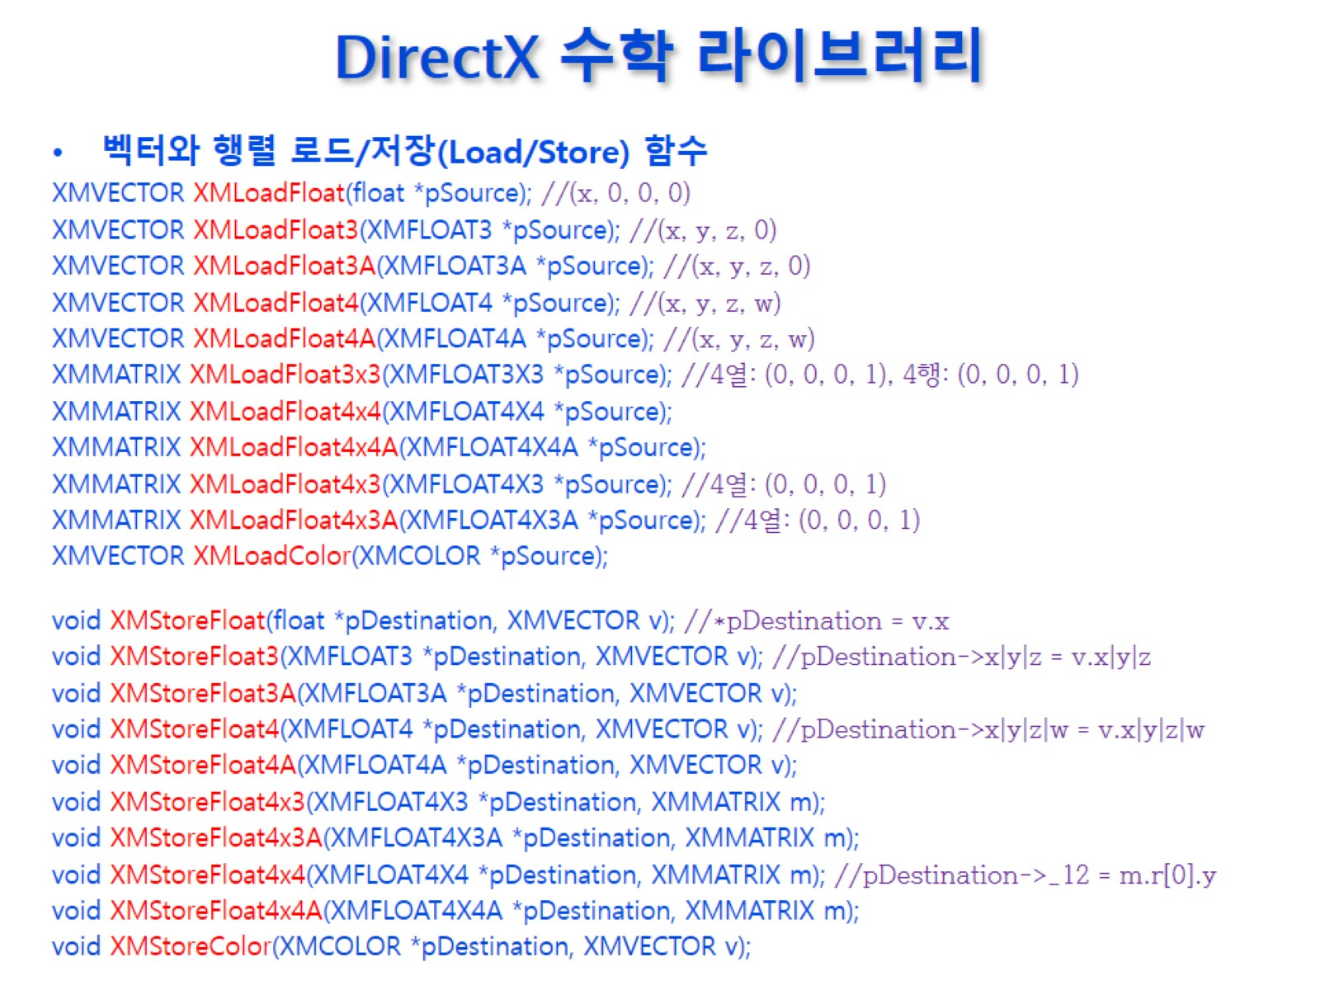
DirectX 수학 라이브러리

Slide 12
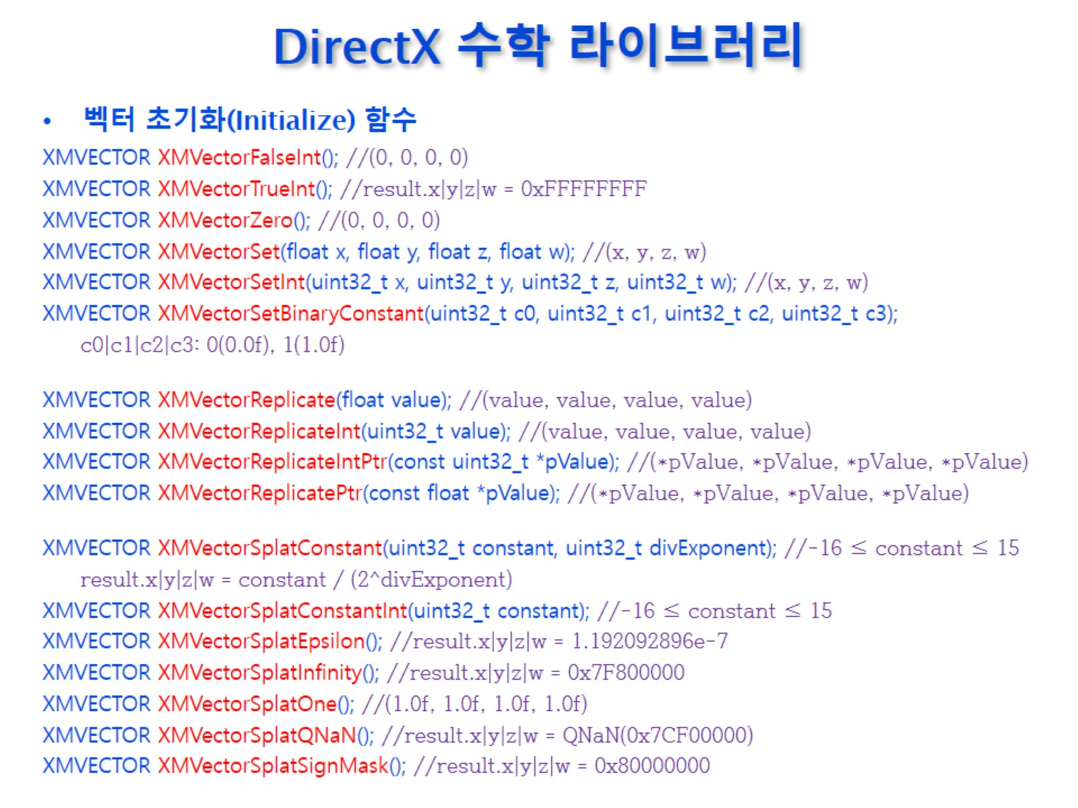
DirectX 수학 라이브러리

Slide 13
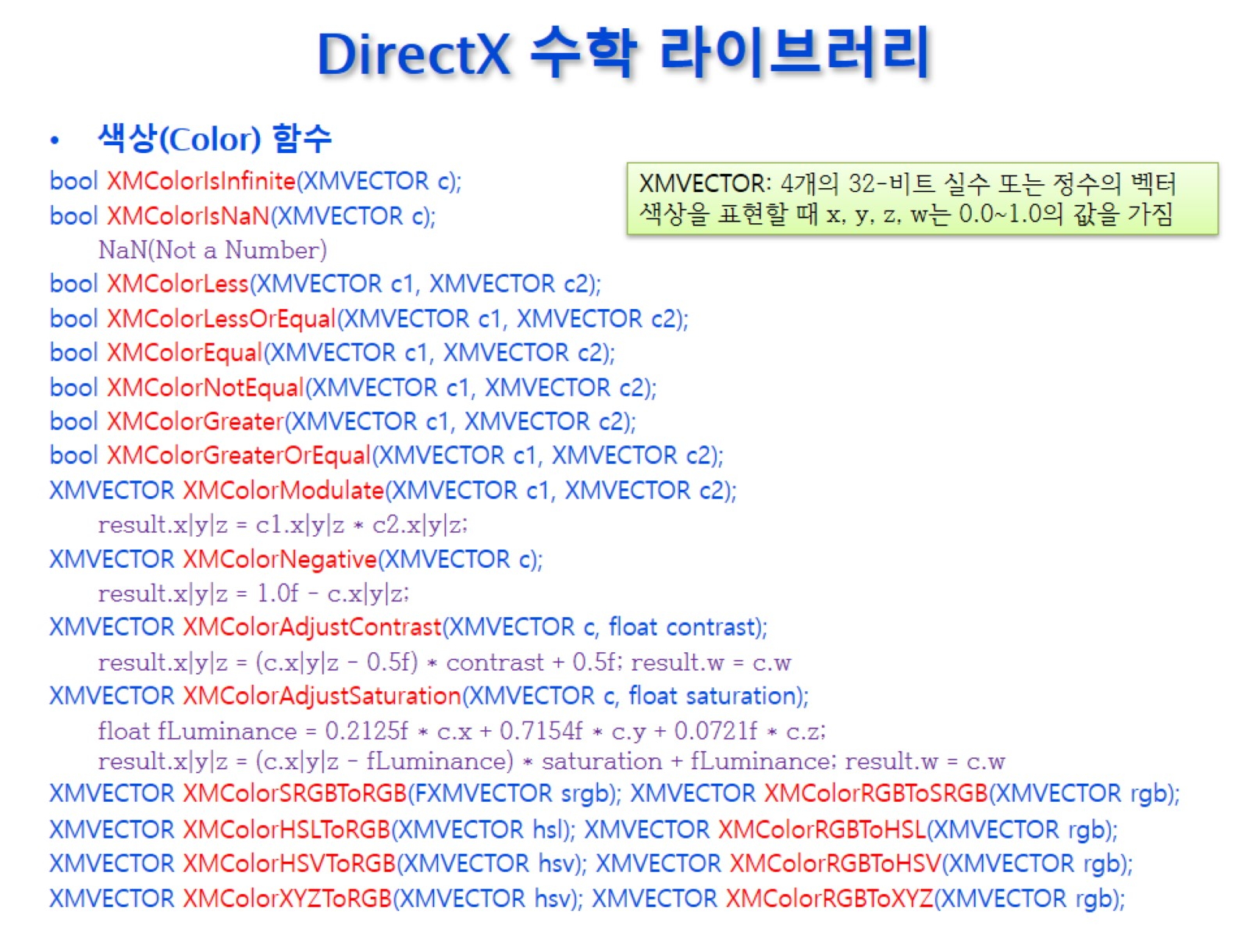
DirectX 수학 라이브러리

Slide 14
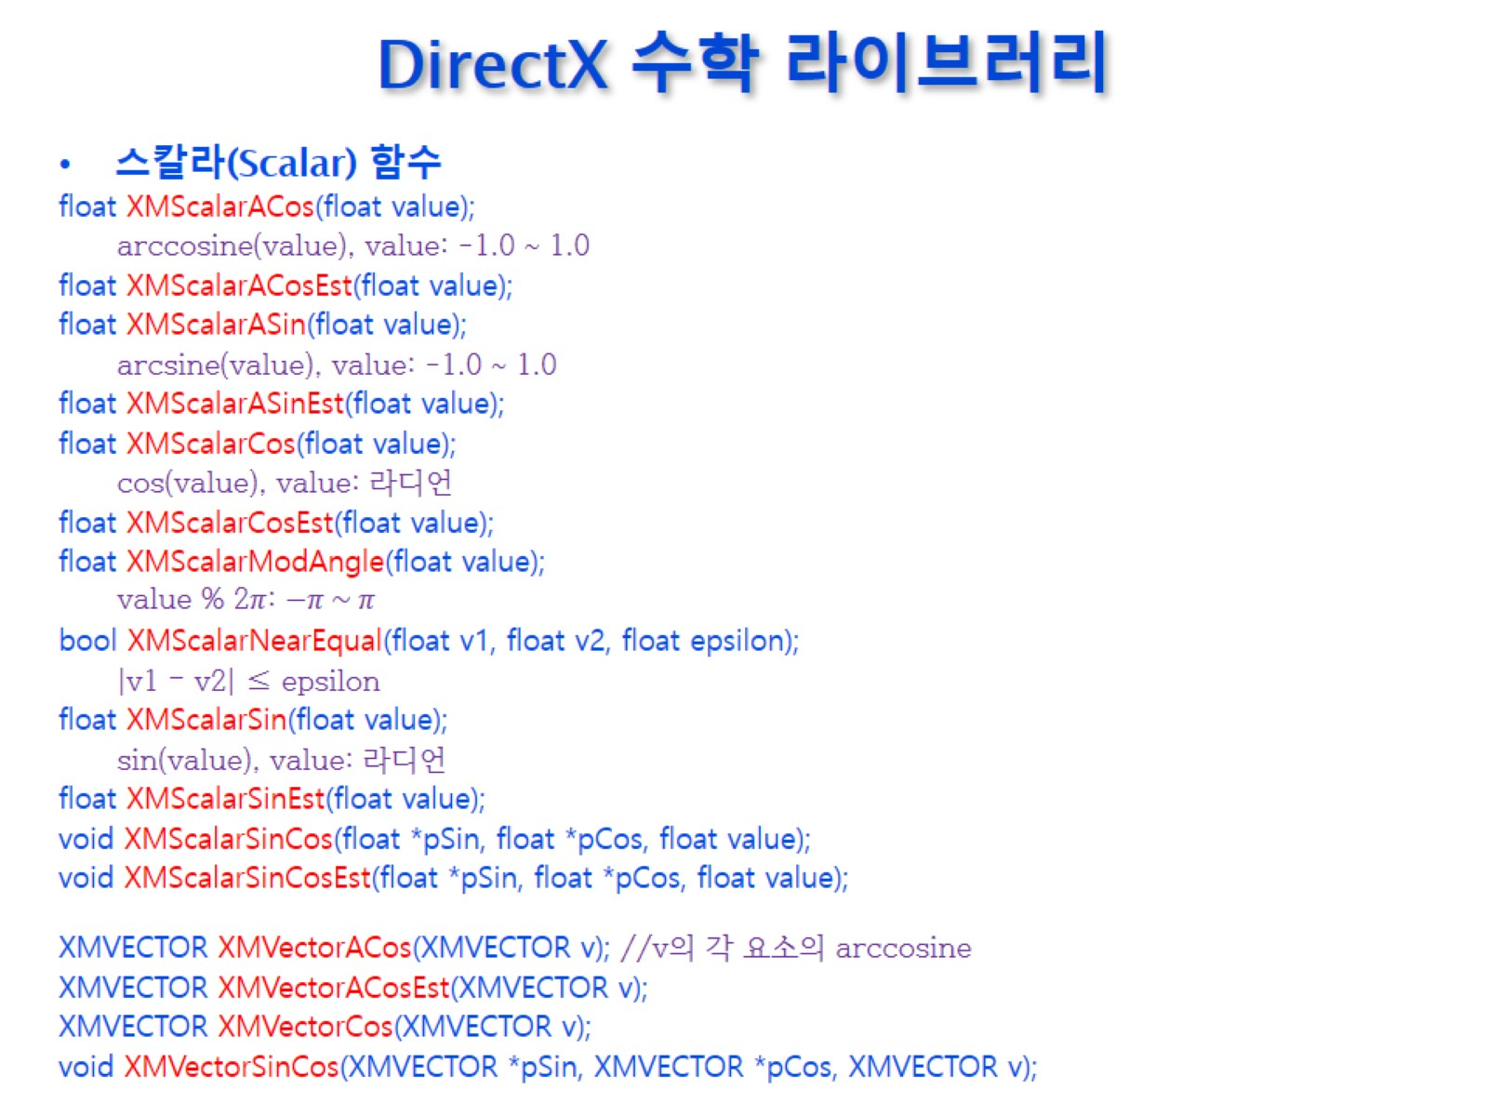
DirectX 수학 라이브러리

Slide 15
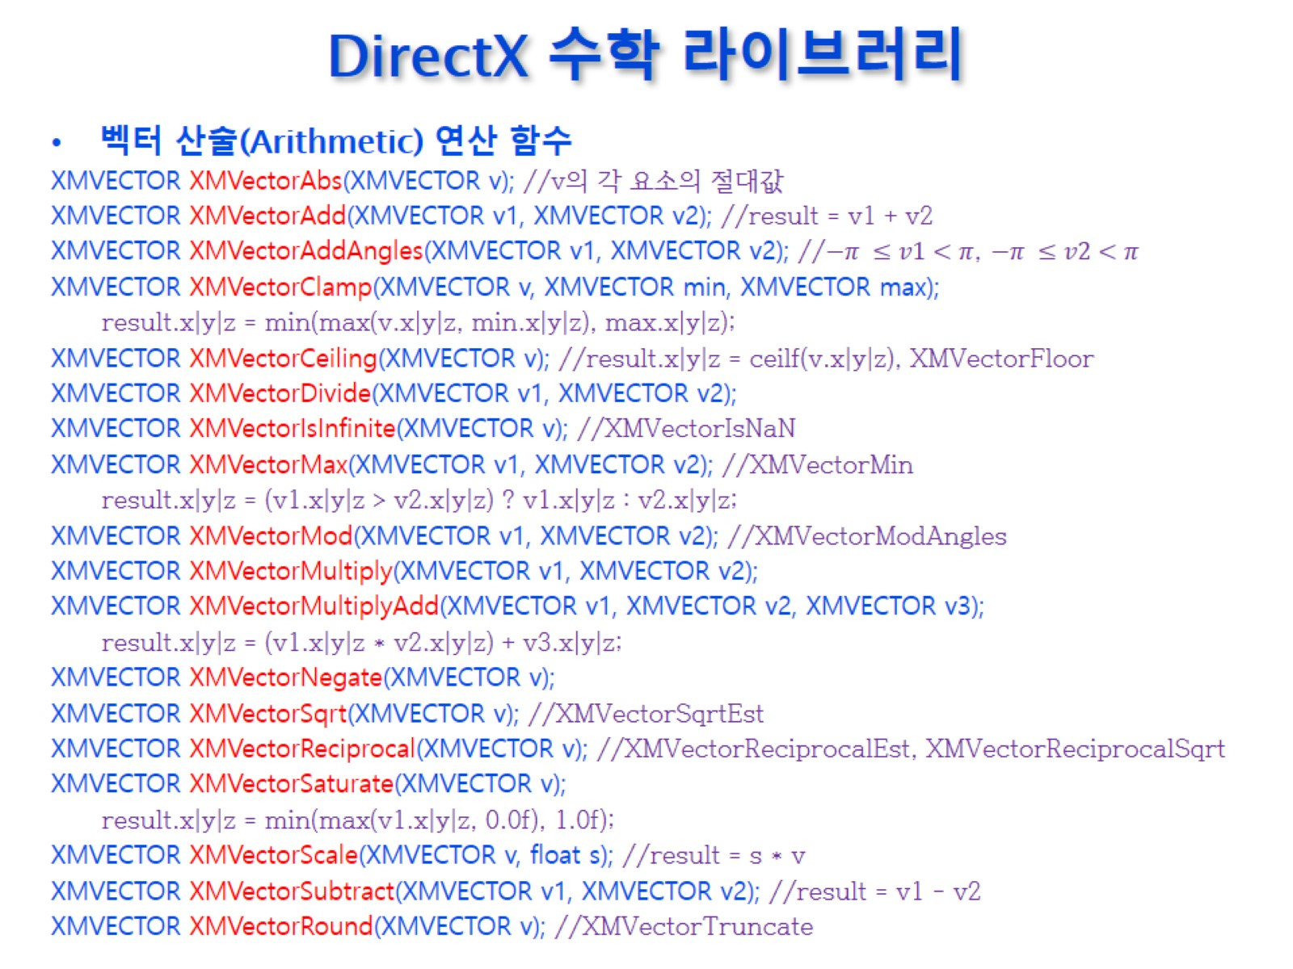
DirectX 수학 라이브러리

Slide 16
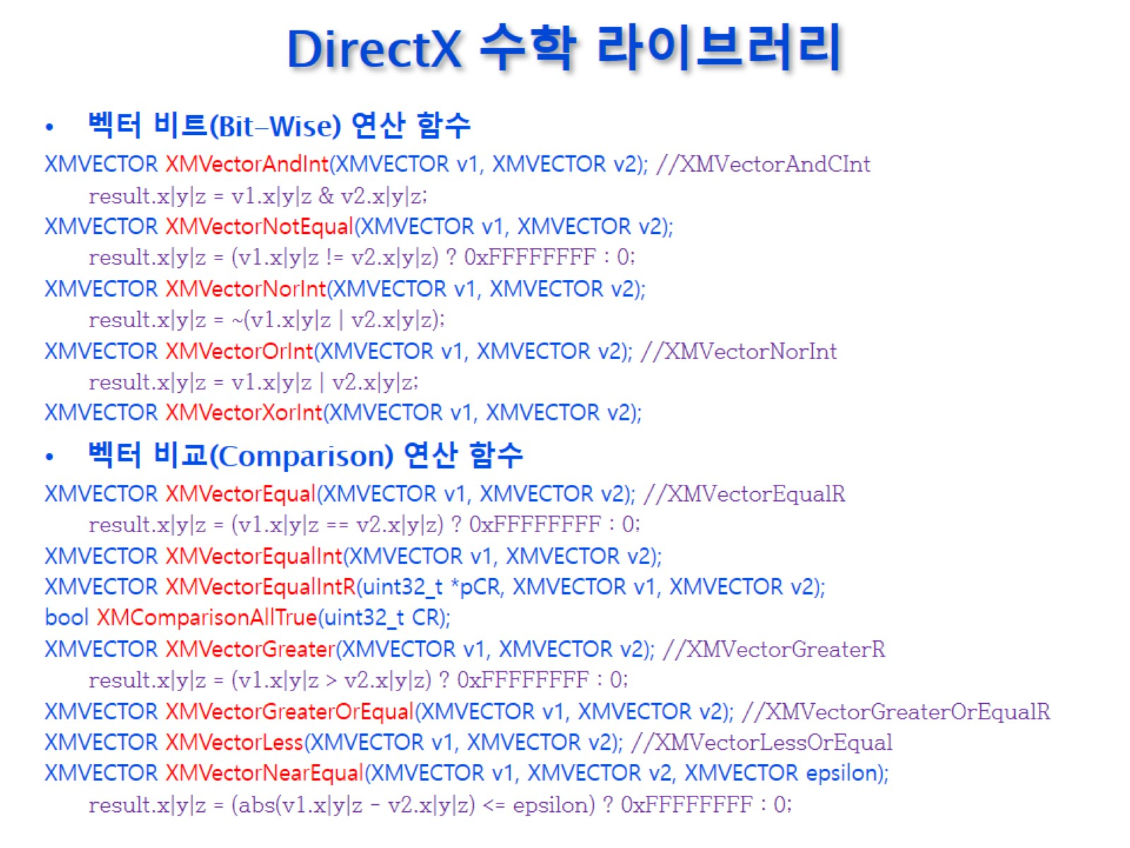
DirectX 수학 라이브러리

Slide 17
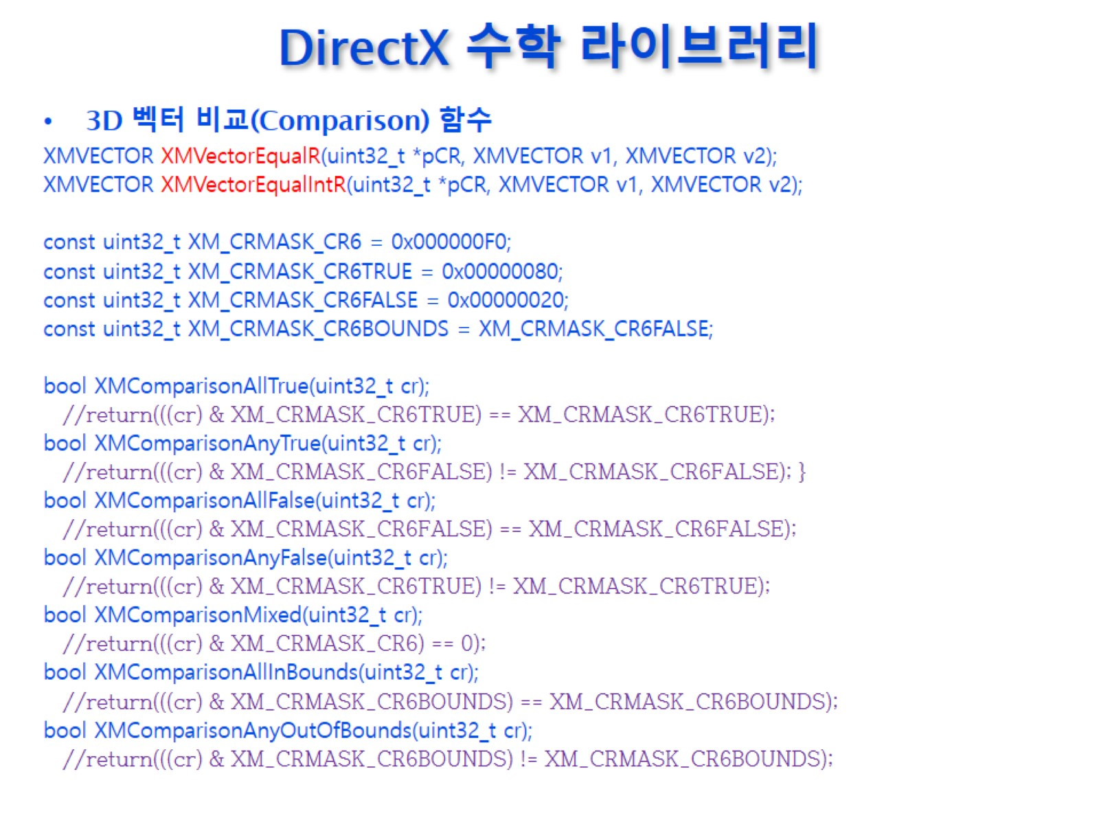
DirectX 수학 라이브러리

Slide 18
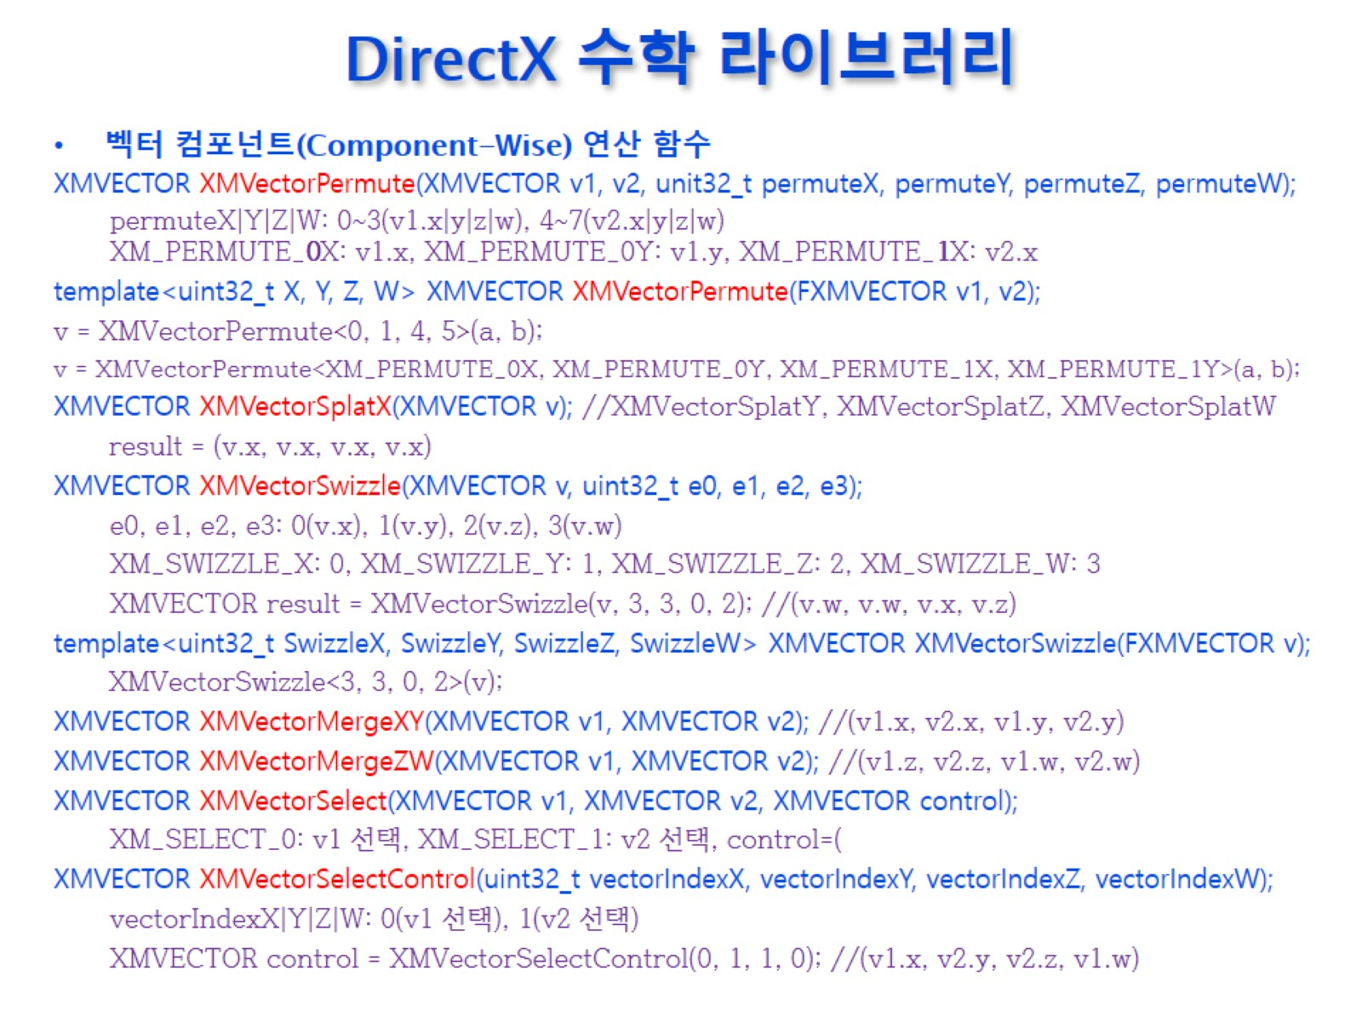
DirectX 수학 라이브러리

Slide 19
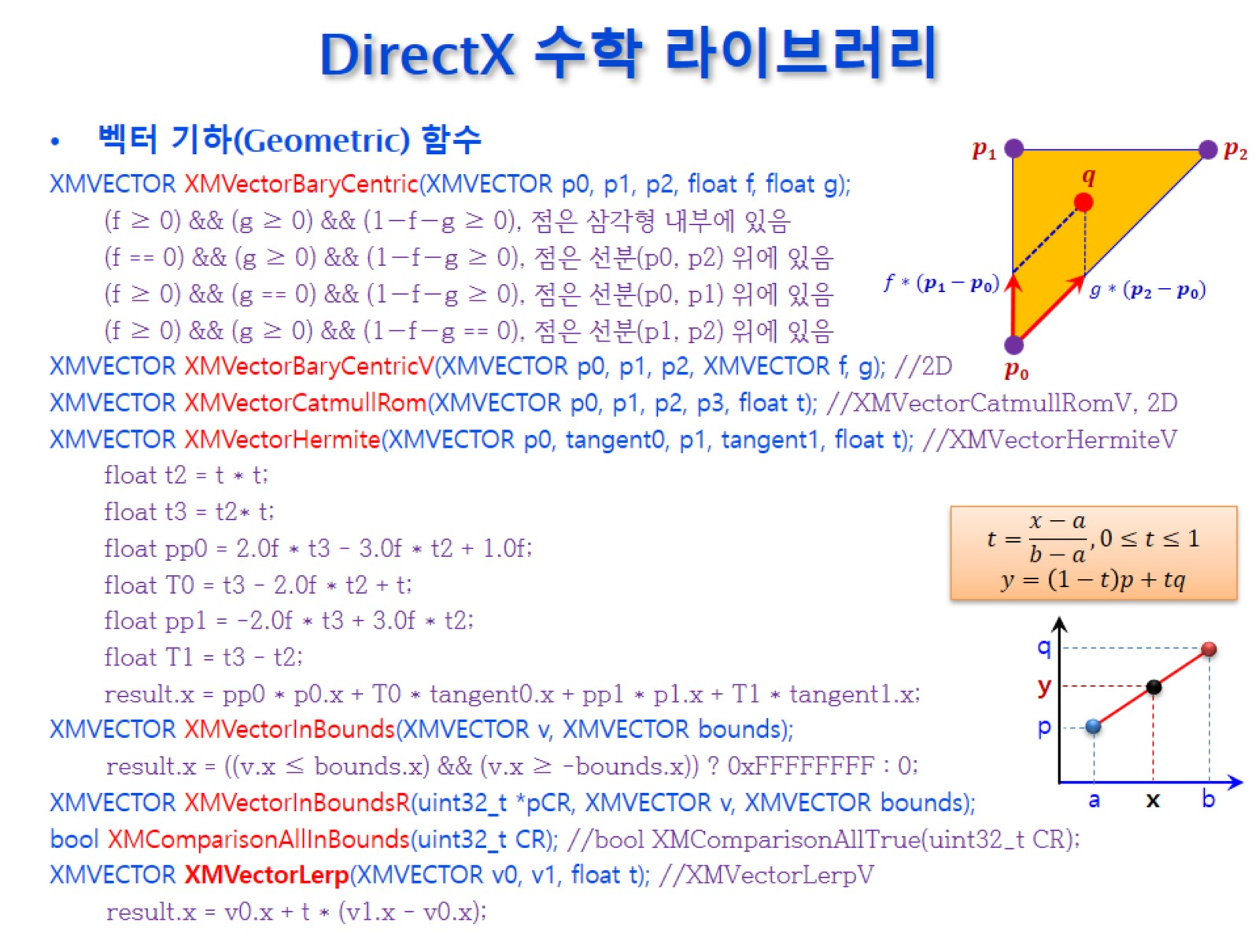
DirectX 수학 라이브러리

Slide 20
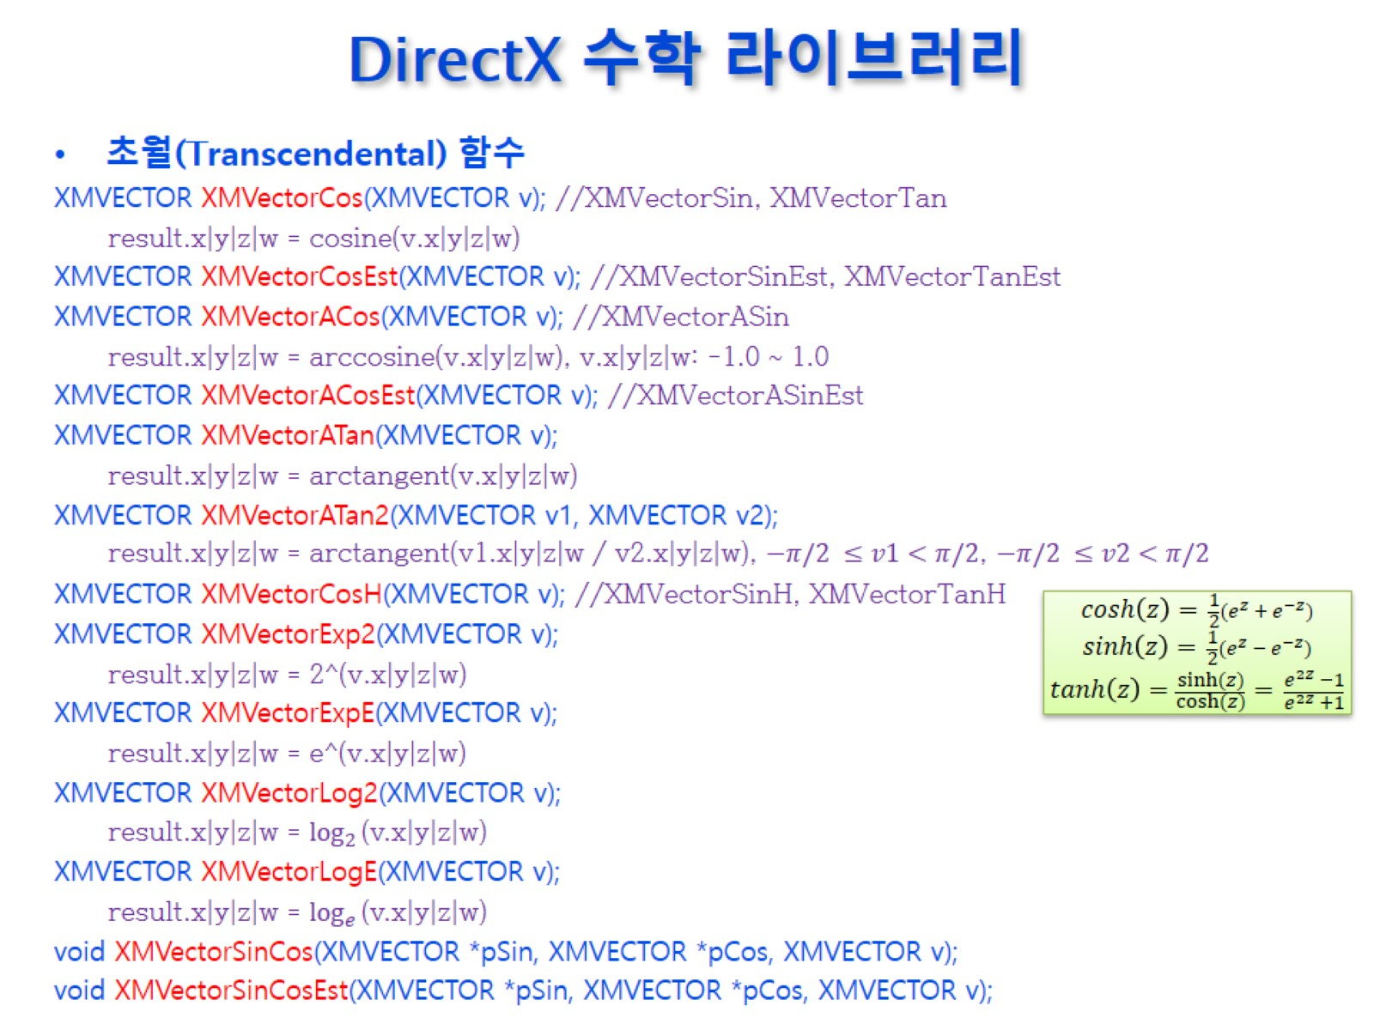
DirectX 수학 라이브러리

Slide 21
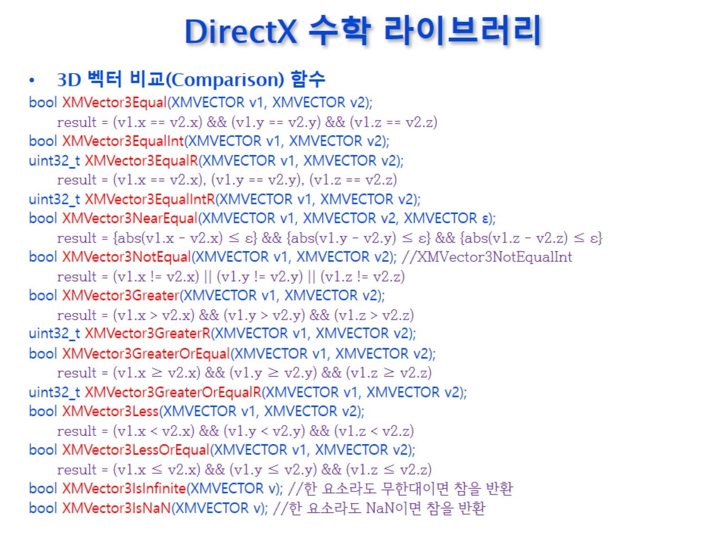
DirectX 수학 라이브러리

Slide 22
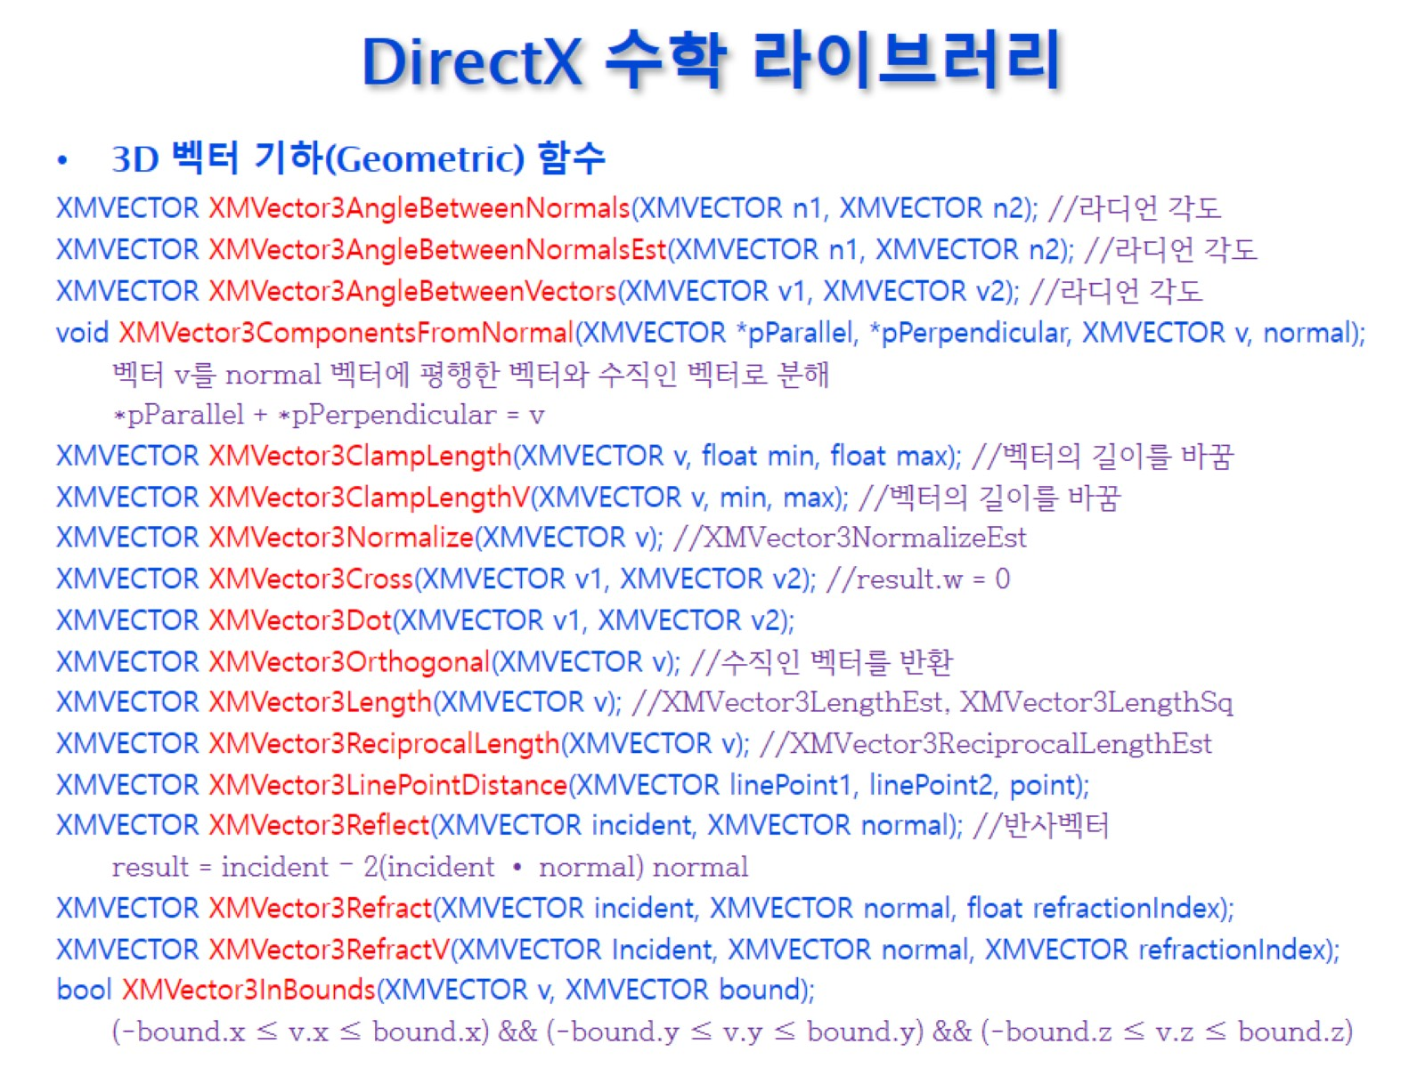
DirectX 수학 라이브러리

Slide 23
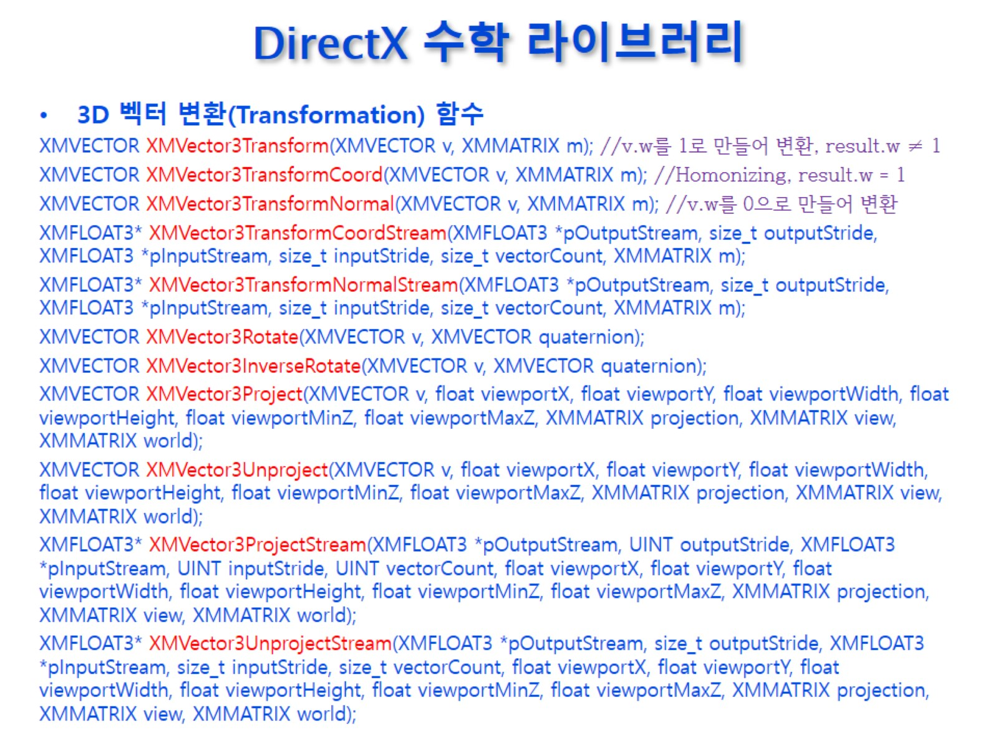
DirectX 수학 라이브러리
Notes:
TransformNormal : 회전
TransformCoord : 이동

Slide 24
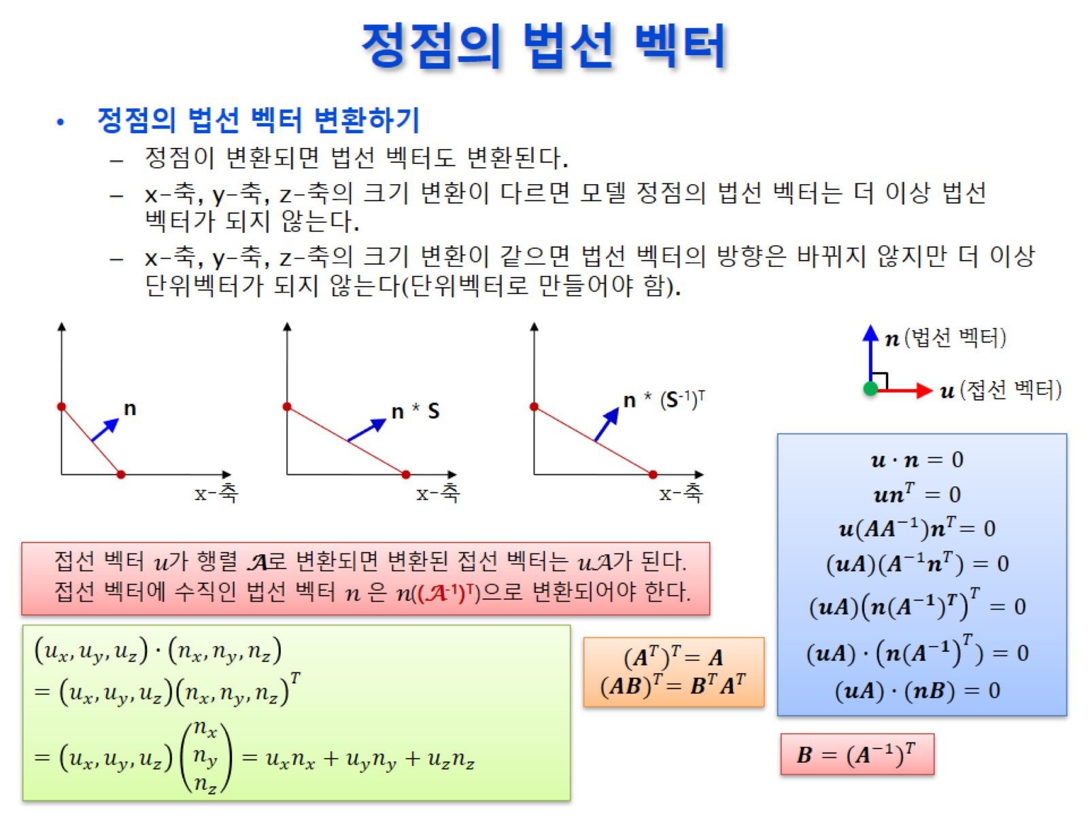
정점의 법선 벡터

Slide 25
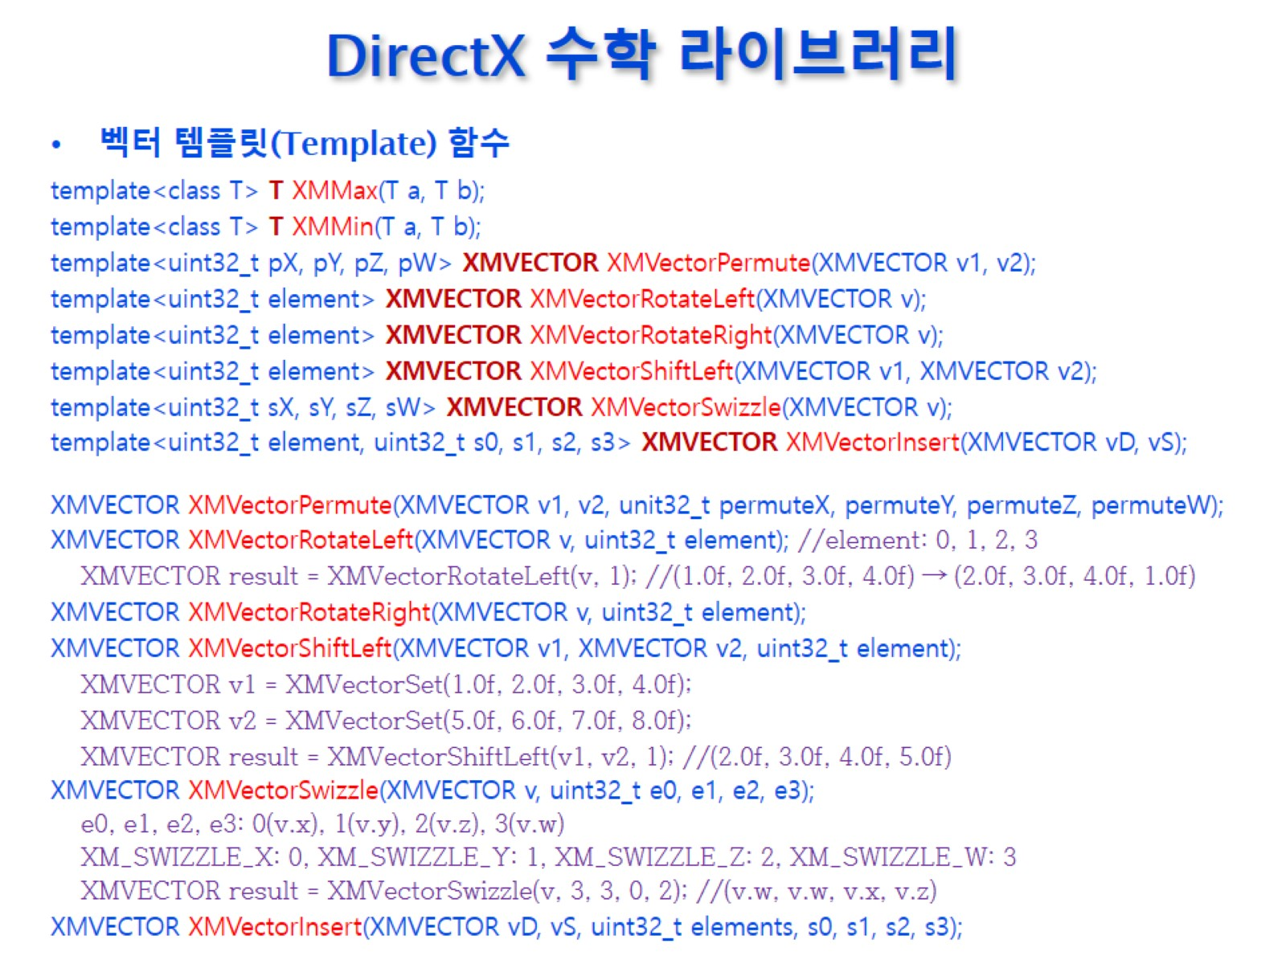
DirectX 수학 라이브러리

Slide 26
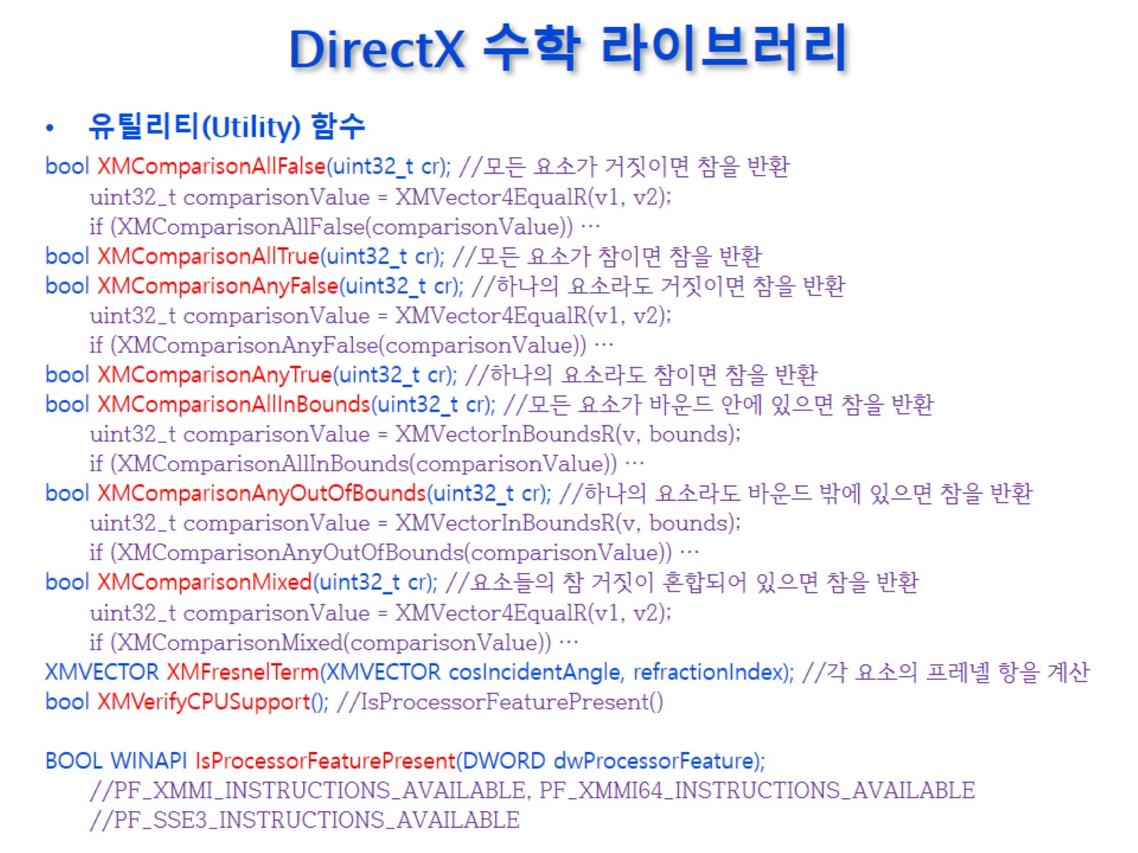
DirectX 수학 라이브러리

Slide 27
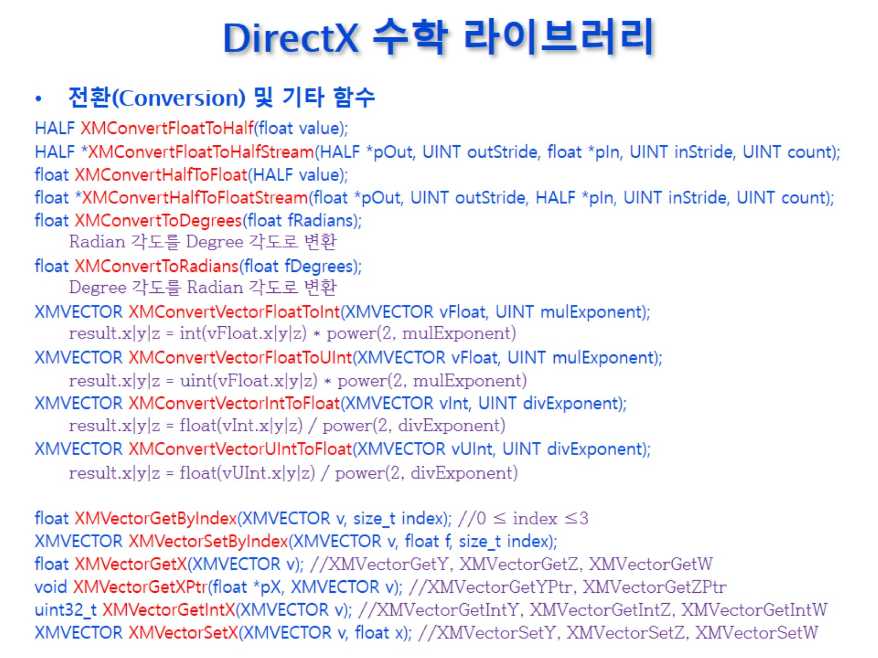
DirectX 수학 라이브러리

Slide 28
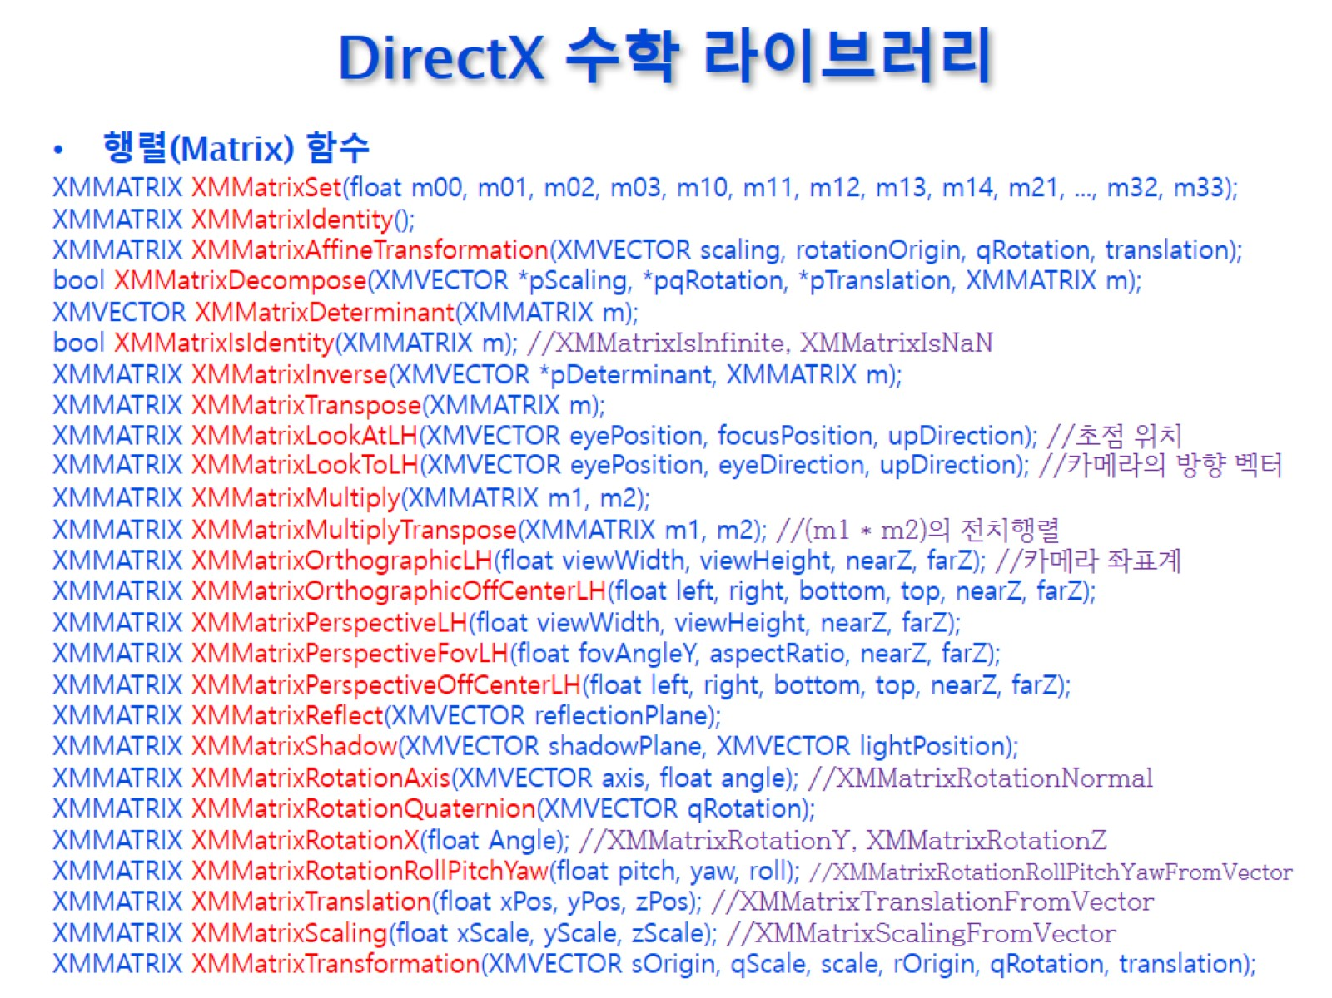
DirectX 수학 라이브러리

Slide 29
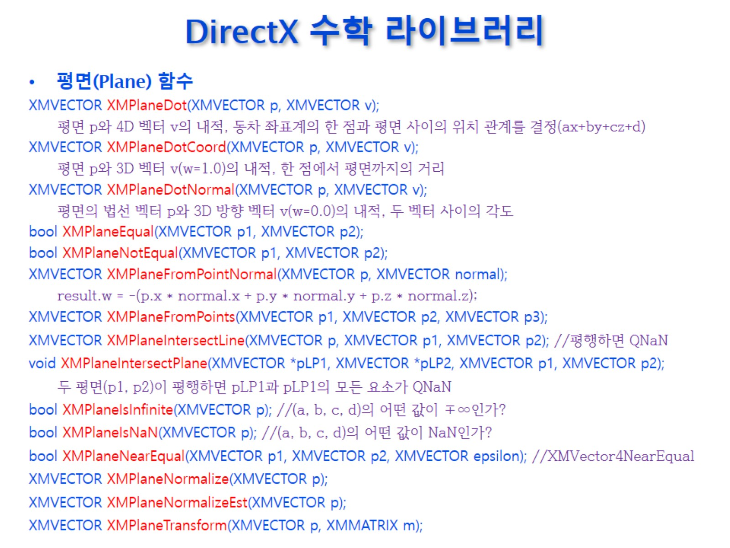
DirectX 수학 라이브러리

Slide 30
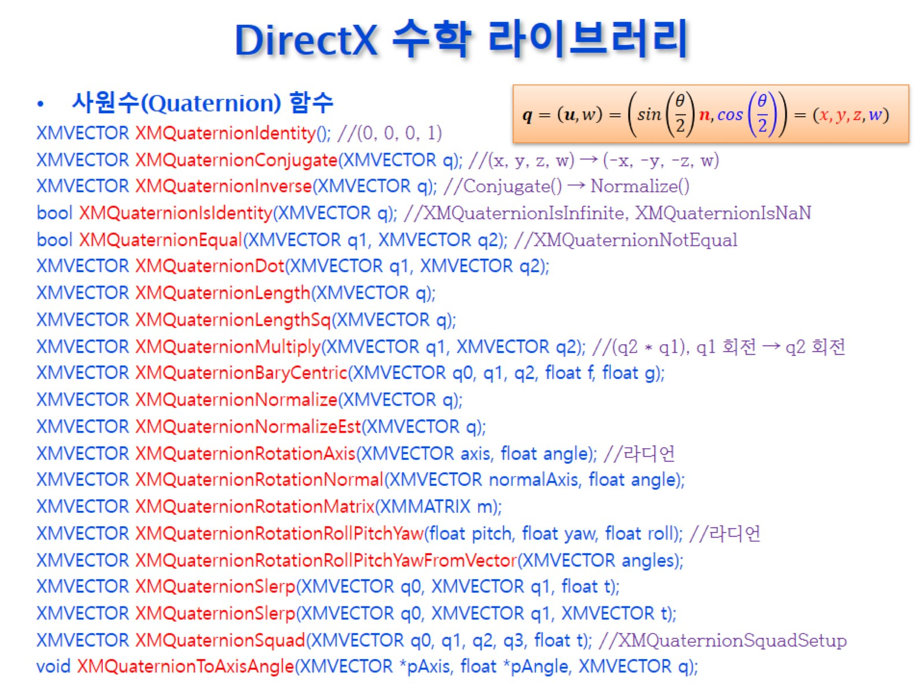
DirectX 수학 라이브러리

